Slide 2
Luật chơi:
Em hãy cùng ôn lại những kiến thức về vi khuẩn thông qua một số câu hỏi chứa trong các vi khuẩn nhé!

Slide 3
CÂU HỎI 1
Em có nhận xét gì về nơi sống của vi khuẩn?
Trả lời:
Vi khuẩn gần như có thể sống ở mọi nơi, và luôn có vi khuẩn xung quanh ta.

Slide 4
CÂU HỎI 2
Nêu nguyên nhân gây bệnh sâu răng:
Trả lời:
+ Ăn quá nhiều đồ ngọt, uống nhiều nước ngọt.
+ Không đánh răng mỗi ngày.
+ Do vi khuẩn
+ Ăn, uống đồ lạnh.

Slide 5
CÂU HỎI 3
Vi khuẩn gây sâu răng sống ở đâu?
Trả lời:
Vi khuẩn gây sâu răng sống trong khoang miệng.

Slide 6
CÂU HỎI 4
Kể 3 việc làm tăng nguy cơ nhiễm bệnh tả.
Trả lời:
3 việc làm tăng nguy cơ nhiễm bệnh tả: ăn uống không hợp vệ sinh, không rửa tay trước khi ăn và sau khi đi đại tiện,..

Slide 7
CÂU HỎI 5
Làm thế nào để tránh nhiễm các vi khuẩn gây bệnh?
Trả lời:
Thực hiện ăn sạch, uống sạch, giữ vệ sinh để đảm bảo vi khuẩn không xâm nhập được qua đường tiêu hoá, vết thương hở.

Slide 9
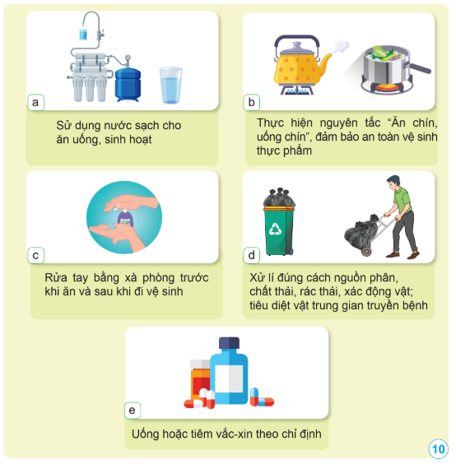
Dựa vào hình 10, nêu một số việc làm để phòng tránh bệnh tả và giải thích tác dụng của những việc làm đó.

Slide 12
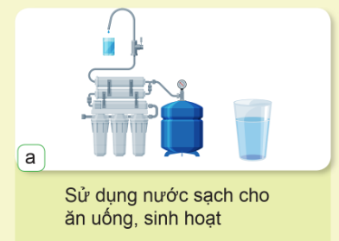
Tránh việc nước bị nhiễm vi khuẩn tả.

Slide 13
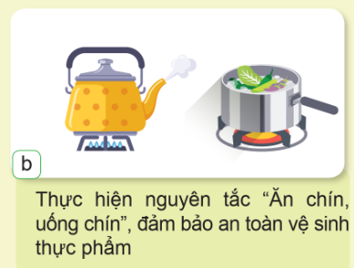
Giảm nguy cơ nhiễm khuẩn tả, tránh việc thức ăn bị vật trung gian như ruồi, nhặng mang vi khuẩn tả đậu vào.

Slide 14
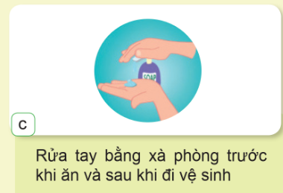
Tránh việc tay bị nhiễm khuẩn tả.

Slide 15
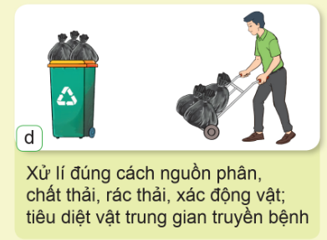
Tránh cho vi khuẩn tả sinh sôi, phát triển.

Slide 16
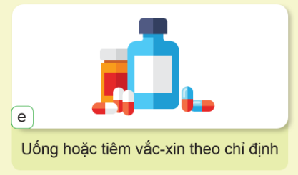
Giúp con người phòng tránh được vi khuẩn tả.

Slide 17
KẾT LUẬN
Để phòng tránh bệnh tả, nguồn cung cấp nước dùng cho ăn uống, sinh hoạt cần được làm sạch; thực hiện ăn chín, uống chín, đảm bảo an toàn vệ sinh thực phẩm, rửa tay bằng xà phòng trước khi ăn và sau khi đi vệ sinh; xử lí đúng cách nguồn phân, chất thải, rác thải, xác động vật; tiêu diệt vật trung gian truyền bệnh tả

Slide 19
Liệt kê những việc nên và không nên làm để phòng tránh bệnh tả: chia sẻ với bạn những việc em đã thực hiện được.

Slide 21
Việc nên làm để phòng tránh bệnh tả
Sử dụng nước sạch cho ăn uống và sinh hoạt.
Thực hiện nguyên tắc "Ăn chín, uống chín" để đảm bảo thực phẩm được nấu chín kỹ trước khi ăn.
Rửa tay thường xuyên bằng xà phòng và nước sạch, đặc biệt là trước khi ăn và sau khi đi vệ sinh.
Xử lý chất thải, phân, rác thải, và xác động vật đúng cách để ngăn chặn sự phát tán của vi khuẩn gây bệnh.
Tiêm vắc-xin theo lịch trình và chỉ định của bác sĩ hoặc cơ quan y tế địa phương.

Slide 22
Việc không nên làm để phòng tránh bệnh tả
Không uống nước không đảm bảo nguồn gốc hoặc nước từ các nguồn không được xác định độ an toàn.
Không ăn thực phẩm không đảm bảo nguồn gốc hoặc thực phẩm không chín kỹ.
Tránh tiếp xúc trực tiếp với động vật hoang dã hoặc các vật liệu nghi ngờ có chứa vi khuẩn gây bệnh.
Không tự ý sử dụng hoặc lạm dụng kháng sinh mà không có sự hướng dẫn của bác sĩ.
Tránh tiếp xúc với người hoặc động vật đã nhiễm bệnh tả mà không có biện pháp bảo vệ.

